Slide 1
Zrínyi Miklós tevékenysége és a török kiűzése Magyarországról

Slide 2
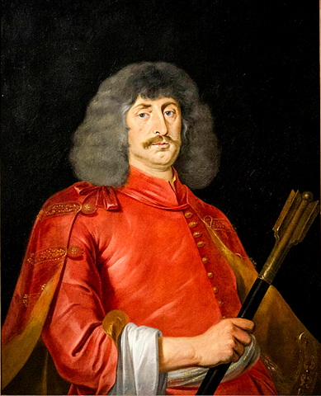
Zrínyi Miklós törökellenes hadjárata
A szigetvári hős dédunokája, nagybirtokos, költő, hadvezér
Céljai
a török elleni harc (Bécsre nem számíthat)
állandó, magyar nemzeti hadsereg felállítása
hadtudományi művei is tükrözték
Új-Zrínyivár építése
1663.: a törökök elfoglalták Érsekújvárt
Saját pénzén szerelte fel hadseregét
1663/1664-es téli hadjárat
sorozatos győzelmek
eszéki fahíd felégetése
gróf Zrínyi Miklós
(1620-1664)
https://upload.wikimedia.org/wikipedia/commons/3/37/Jan_Thomas_Portrait_of_Mikl%C3%B3s_Zr%C3%ADnyi.jpg

Slide 3
Zrínyi Miklós törökellenes hadjárata
I. Lipót (1657-1705) megijedt Zrínyi népszerűségétől és leváltotta
Köprülü Ahmed nagyvezír elfoglalta Kanizsát (1664)
Az új hadvezér Montecuccoli
győzelem Szentgotthárdnál (1664)
Háború a franciákkal, ezért az uralkodó Mo-n békét akart
1664.: vasvári béke → a töröknek kedvezett
a meghódított területeket visszaadták a törököknek
az elfoglalt várak török kézen maradtak
Zrínyi váratlan halála

Slide 4
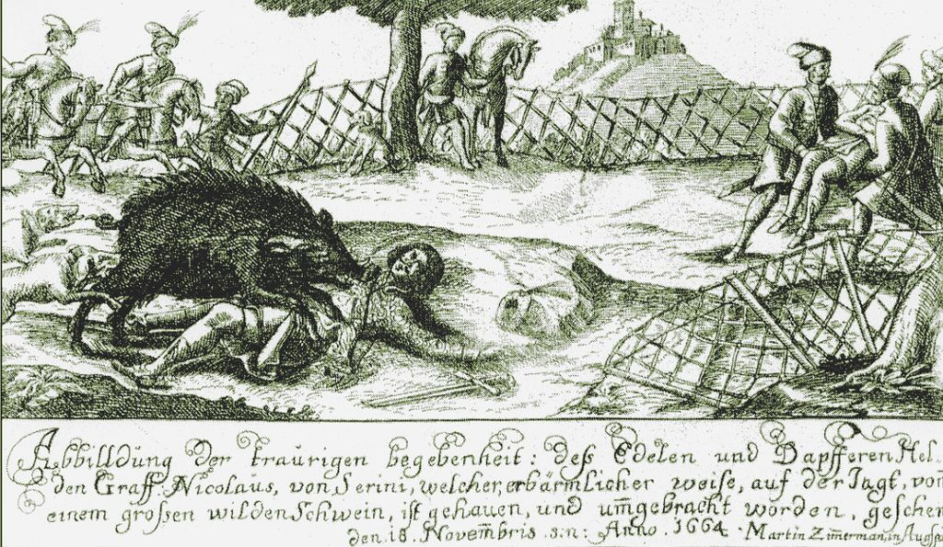
Zrínyi halálának korabeli ábrázolása
https://upload.wikimedia.org/wikipedia/commons/e/e2/Zr%C3%ADnyi_hal%C3%A1la.jpg

Slide 5
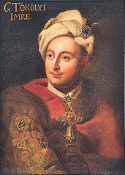
Thököly Imre sikerei
Az ellenálló nemeseket, a végvári katonákat és a szökött jobbágyokat üldözték
kurucok
Erdély és a Felvidék erdőibe menekültek
Thököly Imre a törökök segítségével
hadsereget szervezett a bujdosókból
a Felvidék nagy részét elfoglalták
I. Lipót ismét békét akart
újra háborúzott XIV. Lajossal
gróf Thököly Imre
(1657-1705)
https://upload.wikimedia.org/wikipedia/commons/3/39/Th%C3%B6k%C3%B6ly_Imre_portr%C3%A9.jpg

Slide 6
Thököly Imre sikerei
1681.: országgyűlés Sopronban
visszaállították az alkotmányt
nádort választottak
korlátozva, de engedélyezték a protestáns vallásgyakorlatot
A nemesség nagy része elfogadta a rendezést
A kurucok elutasították a rendezést, mert az ő sérelmeiket nem rendezték

Slide 7
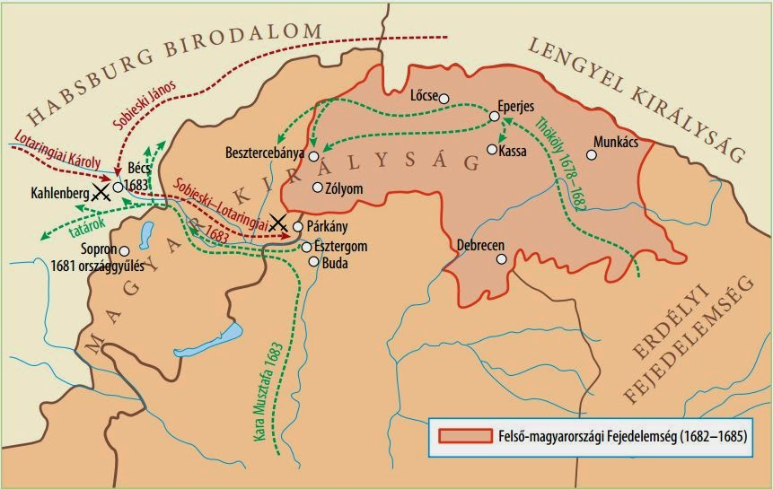
Thököly Imre sikerei
Thököly török beleegyezéssel, Kassa központtal Felső-Magyarország fejedelme (1682-1685) lett (vazallus állam)
Az ország négy részre szakadt
https://tort-tura.blogspot.com/2015/01/a-magyar-kiralysag-17-szazadban.html

Slide 8
A törökök tévedése
Kara Musztafa nagyvezír indított támadást
a sereg főleg a vazallus államok haderejéből állt
1683.: Bécs ostroma
csak az elővárosokig jutottak
Lipót elhagyta Bécset és segítséget kért
nemzetközi szövetséggel sikerült megállítani őket
Sobieski János lengyel király
II. Miksa Emánuel bajor választófejedelem
a sereg fővezére Lotaringiai Károly
Győzelem, majd ellentámadás
Esztergom visszafoglalása

Slide 9
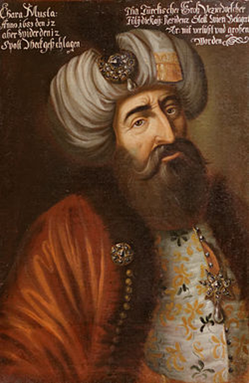
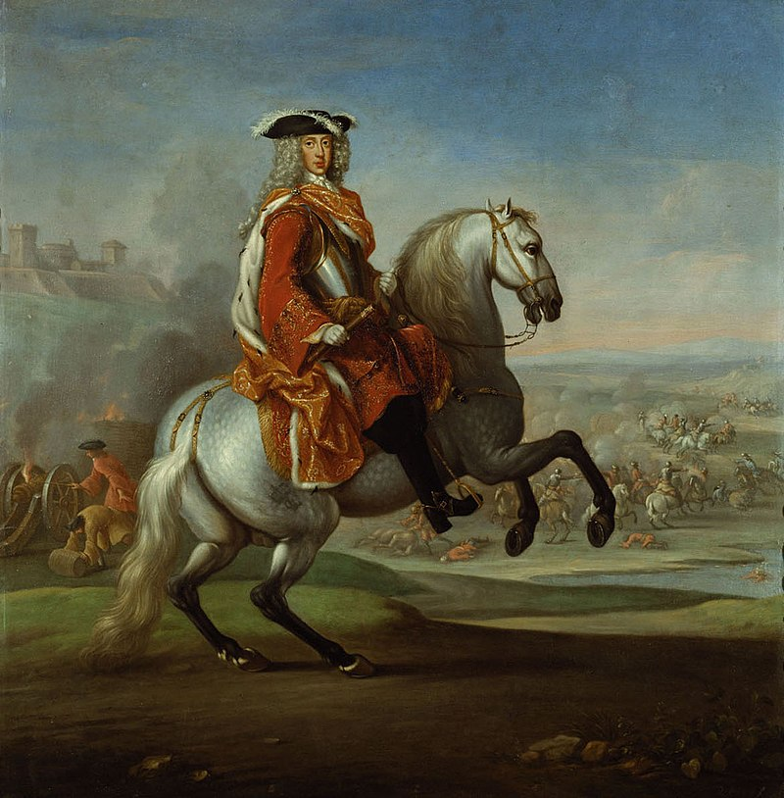
Kara Musztafa
(1634-1683)
Lotaringiai Károly
(1643-1690)
https://upload.wikimedia.org/wikipedia/commons/1/1e/Kara_Mustafa_Pasha.jpg
https://upload.wikimedia.org/wikipedia/commons/d/d2/Charles-V-Lorraine.jpg

Slide 10
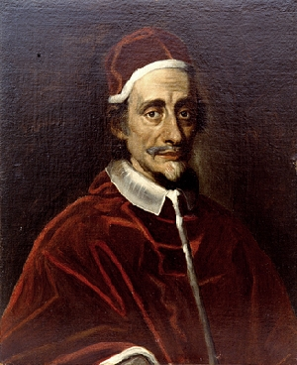
Esély a török kiűzésére
XI. Ince pápa szerepe
anyagi támogatást ígért
rávette XIV. Lajost a fegyverszünetre
Lipót békét akart, de ennek hatására folytatta a háborút
1684.: a Szent Liga megalakulása (Habsburg Bir., Lengyelország, Velence)
Thököly a törökök oldalán harcolt
visszautasította az udvar tárgyalási kísérletét
a törökök Váradon elfogták és ki akarták adni Lipótnak (béke?)
a kurucok többsége már átállt a császár oldalára
XI. Ince (1611-1689)
https://upload.wikimedia.org/wikipedia/commons/0/08/InnocentXI.jpg

Slide 11
Buda visszafoglalása
1686.: Buda felszabadítása
a nemzetközi sereg (60 000 fő)
Lotaringiai Károly és II. Miksa Emánuel bajor választófejedelem serege
15 000 fős magyar haderő
magyar kapitányok: Bercsényi Miklós, Bottyán János
szinte minden európai nép küldött katonát
12 000 fős török védelem
Abdurrahmán Abdi Arnaut az utolsó budai pasa
6 hónapos ostrom után európai győzelem
A törököket folyamatosan kiszorították az országból

Slide 12
További harcok és a győzelem
A franciák mégis támadtak → török ellentámadás
a háború újra Magyarországon folyt → hatalmas pusztítás
a harcok elhúzódása miatt időbe telt, míg újabb jelentős eredményt értek el
1697.: Savoyai Jenő Zentánál legyőzte a törököket
1699.: karlócai béke megkötése a törökkel
csak a Temesköz maradt török kézen
Véget ért a 150 éves török uralom, de…
a török után az osztrák hadsereg szállta meg az országot

Slide 13
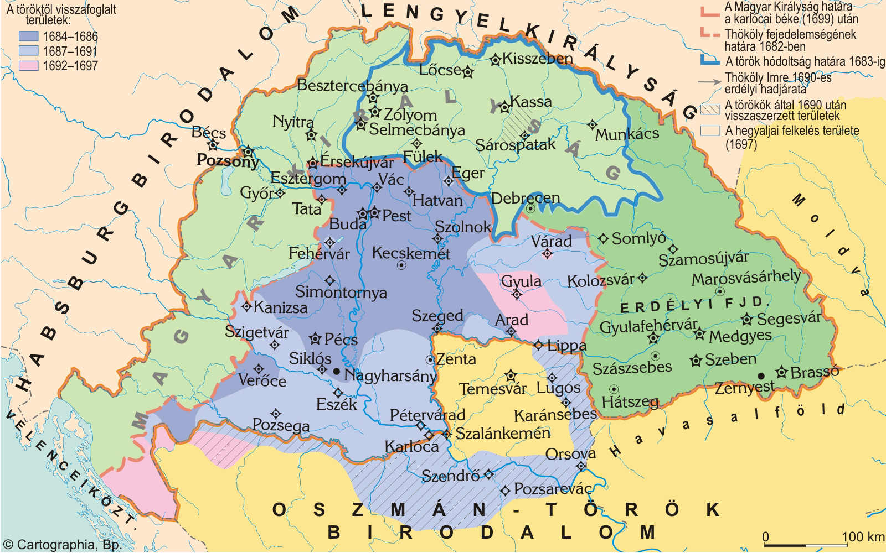
A törököktől visszafoglalt területek
https://tudasbazis.sulinet.hu/hu/tarsadalomtudomanyok/tortenelem/magyar-tortenelmi-terkeptar/a-torok-kiuzese-magyarorszagrol/a-torok-kiuzese-magyarorszagrol-kronologia-2

Slide 14
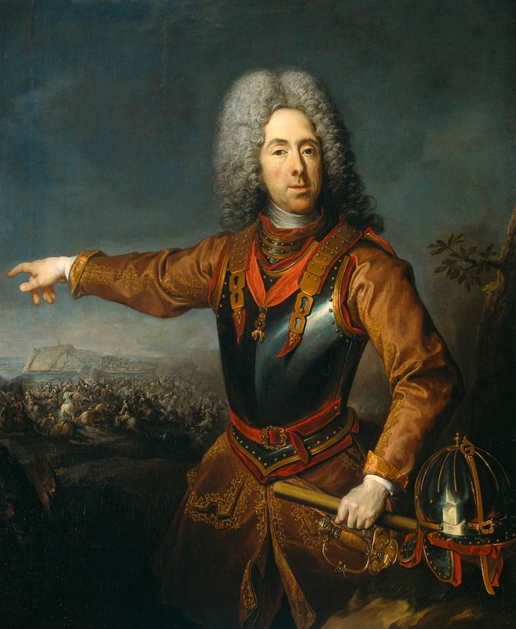
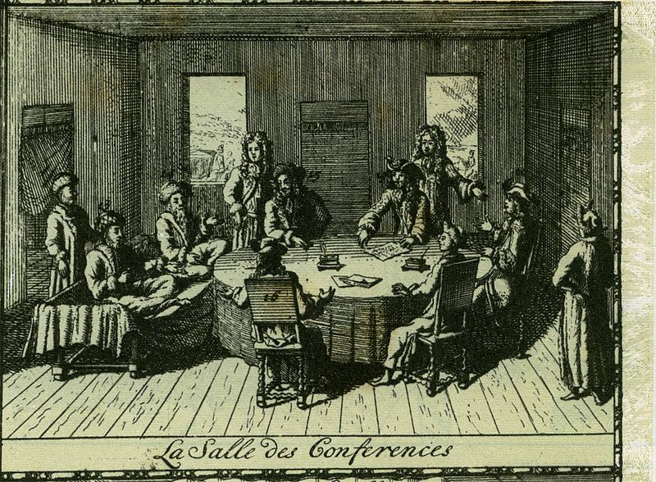
Savoyai Jenő
(1663-1736)
A karlócai béketárgyalások
https://upload.wikimedia.org/wikipedia/commons/3/39/Prinz-Eugen-von-Savoyen1.jpg
https://upload.wikimedia.org/wikipedia/commons/5/52/Negotiation_of_the_peace_of_Karlowitz.jpg

Slide 15
A rendek és az uralkodó
1687.: országgyűlés Pozsonyban
a rendek lemondtak szabad királyválasztási jogukról
az Aranybulla ellenállási záradékáról is
A hódoltsági területet külön irányították
A magyar birtokosok nagyon nehezen kapták vissza a földjüket
fegyverváltság fizetése (a birtok értékének 10%-a)
A végvári vitézeket és katonákat elküldték
jobbággyá akarták tenni őket
Az adókat megemelték
A katonák szállítása (forspont) és ellátása (porció) a jobbágyok feladata volt
Egyre jobban nőtt a Habsburg-ellenesség

Slide 16
Erdély helyzete
Erdélyt nem vonták be a küzdelmekbe
A hatalmi egyensúly felbomlott → Erdély sorsa eldőlt
Lotaringiai Károly megszállta Erdélyt (1687)
Apafi Mihály (1661-1690) erdélyi fejedelem átadta a várakat és hadisarcot fizetett
Halála után Lipót lett Erdély fejedelme
1691.: Diploma Leopoldinum
oklevélben biztosította Erdély hagyományait és tulajdonviszonyait
nem egyesítették Magyarországgal
a király nevében a kormányzó (gubernátor) irányította

Slide 17
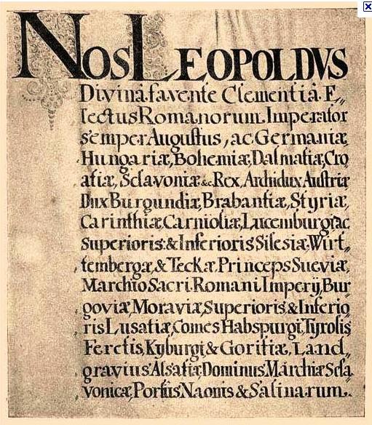
A diploma első oldala
https://upload.wikimedia.org/wikipedia/commons/f/fd/Diploma_Leopoldinum.jpg

